Slide 1
Fundamentos de las Comunicaciones
Práctica 5

Slide 2

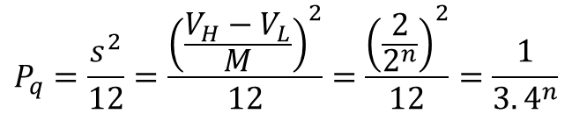
Música digital elevada
Se desea transmitir por un enlace inalámbrico una señal de música digitalizada usando PCM y modulación BPSK con conformación espectral raíz de coseno elevado. La señal de música posee un espectro limitado a 15kHz, amplitudes máximas ±1V y valor cuadrático medio 0,1 V².
Especifique el conversor A/D necesario para que al digitalizar la relación señal a ruido de cuantización, S/Q, sea mayor que 60dB. Calcule la tasa de bits del sistema.
Si la cuantización es uniforme y se cumple que el ruido de cuantización es iid podemos modelarlo como un proceso aleatorio de distribución uniforme entre –s/2 y s/2
La cantidad de niveles de cuantización está dada por el número de bits del conversor
$$P_{q}=\frac{s^{2}}{12}=\frac{{\left(\frac{V_{H}−V_{L}}{M}\right)}^{2}}{12}=\frac{{\left(\frac{2}{2^{n}}\right)}^{2}}{12}=\frac{1}{3.4^{n}}$$
Por tener distribución uniforme (cálculo de su varianza)
$$P_{m}={\overline{m}}^{2}=0,1$$

Slide 3







$${SNR}_{Q}=\frac{P_{m}}{P_{q}}>60 dB$$
$$0,1.3.4^{n}>{10}^{6}$$
$$n>10,8$$
$$n=11$$
Para hallar la tasa de bits debemos tener en cuenta la frecuencia de muestreo, elegida de forma que cumpla con el teorema de Nyquist
$$f_{s}>2W=30 kHz$$
$$R_{b}=nf_{s}$$
$$R_{b}=330 kbit/s$$

Slide 4



b) Calcule el ancho de banda ocupado si se usa un factor de “roll-off” = 0,5. Grafique esquemáticamente el espectro de la señal, y las formas de pulso utilizadas. ¿Se solapan los pulsos de los distintos bits en tiempo? Suponiendo que no hay distorsión en el canal, ¿habría ISI si se utiliza el receptor con filtro adaptado?
Nuestro esquema transmite pulsos de espectro raíz de coseno elevado modulados en BPSK
BPSK
$$p(t)$$
x$(t)$
$$P(f)$$
Espectro raíz de coseno elevado

Slide 5
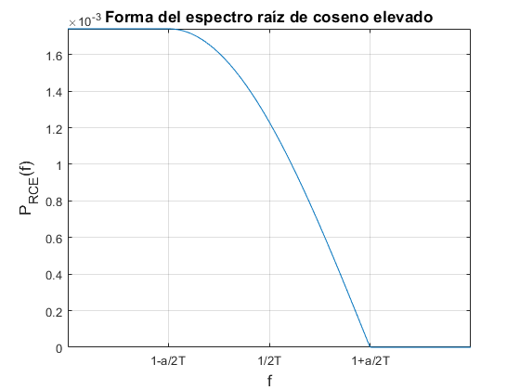

Los pulsos generados en banda base serán de espectro raíz de coseno elevado:
$$P\left(f\right)=\sqrt{P_{RC}(f)}$$
Notar que si se muestrearan estos pulsos a 1/T existiría ISI

Slide 6
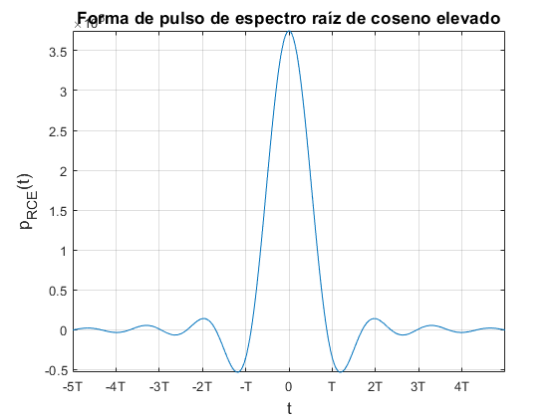
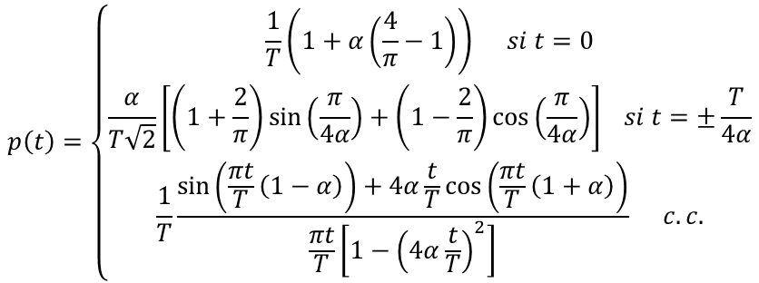
En el dominio del tiempo se observa que de muestrearse, estos pulsos interfieren entre sí al momento de toma de decisión:
$$p\left(t\right)=\left\{\begin{matrix}\frac{1}{T}\left(1+α\left(\frac{4}{π}−1\right)\right) si t=0 \\ \frac{α}{T\sqrt{2}}\left[\left(1+\frac{2}{π}\right)\sin\left(\frac{π}{4α}\right)+\left(1−\frac{2}{π}\right)\cos\left(\frac{π}{4α}\right)\right] si t=±\frac{T}{4α} \\ \frac{1}{T}\frac{\sin\left(\frac{πt}{T}\left(1−α\right)\right)+4α\frac{t}{T}\cos\left(\frac{πt}{T}\left(1+α\right)\right)}{\frac{πt}{T}\left[1−{\left(4α\frac{t}{T}\right)}^{2}\right]} c.c.\end{matrix}\right.$$
La expresión analítica de este pulso no nos interesa, ya que podemos trabajar gráficamente con el espectro.

Slide 7
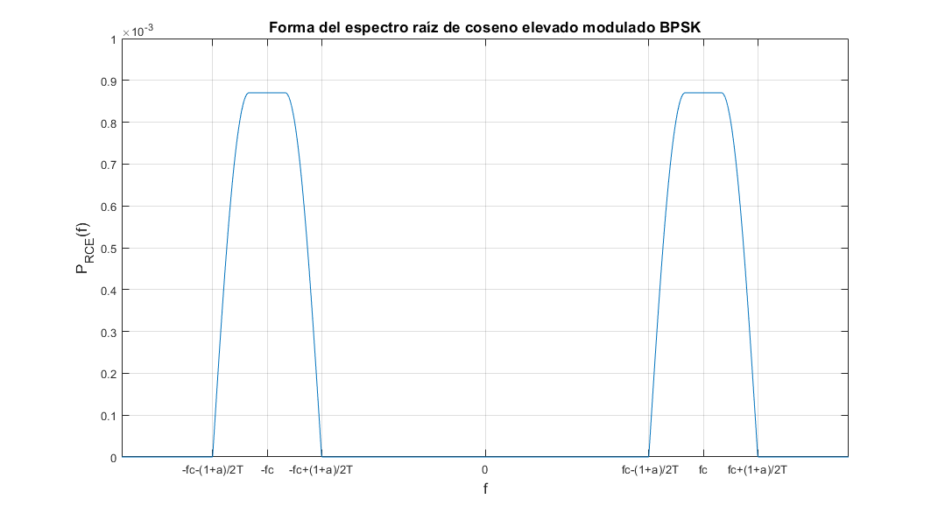


Como el sistema transmite en BPSK la forma del espectro queda modulada en la frecuencia de portadora:
$$BW=2\frac{\left(1+α\right)}{2T}=\left(1+α\right)R_{b}$$
$$BW=495 kHz$$
BW

Slide 8












Canal
$$z(t)$$
FA
+
$$p(t)$$
$$x(t)$$
-
$$P(f)$$
$$y\left(t\right)=p(t)$$
$$p_{RC}(t)$$
$$P(f)$$
$$P_{RC}(f)$$
Espectro raíz de coseno elevado
Espectro coseno elevado
La etapa de demodulación de BPSK permite recuperar la forma de pulso original y trabajar directamente con los pulsos en banda base
$$x\left(t\right)=p\left(t\right)\cos\left(2πf_{c}t\right)$$
$$y\left(t\right)=LP\left\{x\left(t\right)2cos\left(2πf_{c}t\right)\right\}=LP\left\{p\left(t\right)2\cos^{2}\left(2πf_{c}t\right)\right\}=p\left(t\right)$$
Por su parte, emplear el filtro adaptado para decodificar los pulsos permite obtener el espectro de coseno elevado
$$h\left(t\right)=p(−t)$$
$$z\left(t\right)=\left\{y∗h\right\}\left(t\right)=\left\{p∗p^{−}\right\}\left(t\right)$$
$$Z\left(f\right)={\left|P(f)\right|}^{2}=P_{RC}(f)$$

Slide 9
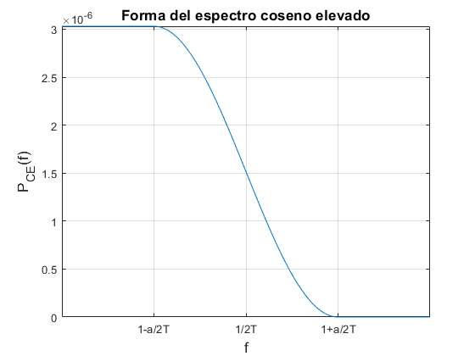
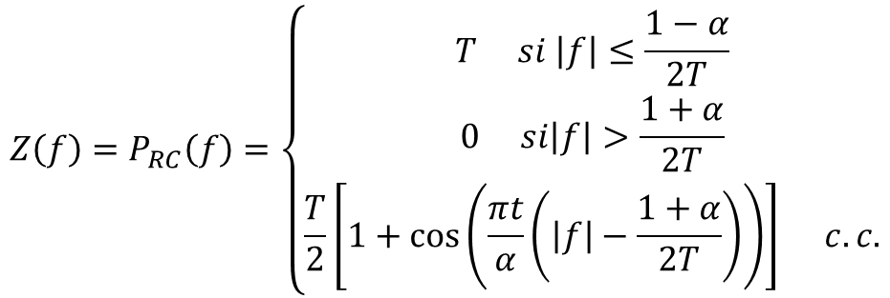
Al tener un espectro con forma de coseno elevado a la entrada del muestreador podemos decodificar los pulsos sin que exista ISI
$$Z\left(f\right)=P_{RC}\left(f\right)=\left\{\begin{matrix}T si \left|f\right|≤\frac{1−α}{2T} \\ 0 si\left|f\right|>\frac{1+α}{2T} \\ \frac{T}{2}\left[1+\cos\left(\frac{πt}{α}\left(\left|f\right|−\frac{1+α}{2T}\right)\right)\right] c.c.\end{matrix}\right.$$

Slide 10
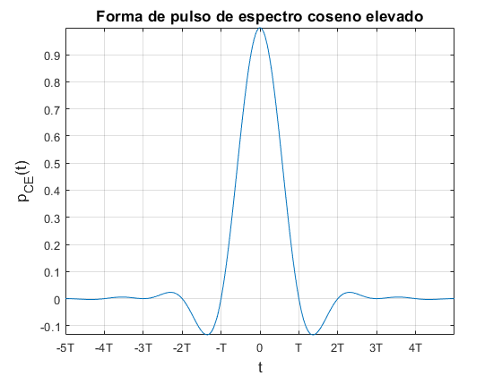
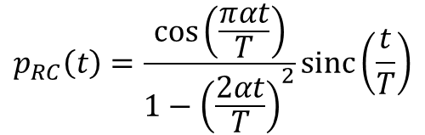
Esto puede observarse más claramente en la forma temporal de la salida del filtro adaptado resultante
$$p_{RC}\left(t\right)=\frac{\cos\left(\frac{παt}{T}\right)}{1−{\left(\frac{2αt}{T}\right)}^{2}}\operatorname{sinc}\left(\frac{t}{T}\right)$$
Ahora todos los cruces por cero ocurren en múltiplos de T
No hay ISI al muestrear

Slide 11
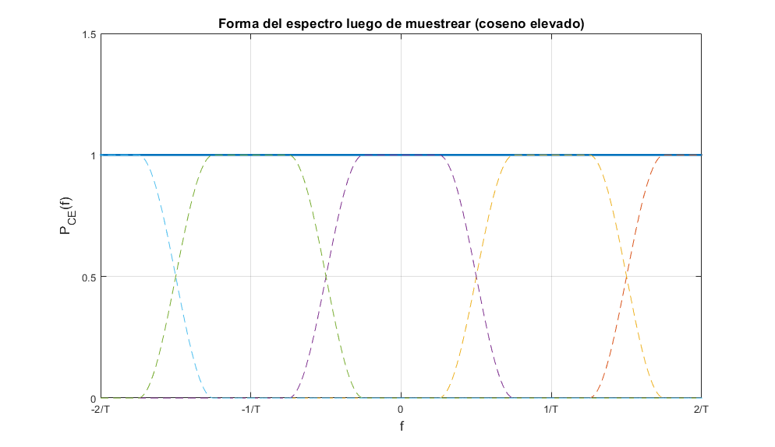
O bien aplicando el teorema del muestreo sobre su espectro de forma coseno elevado
TFTD expresada en frecuencia desnormalizada f

Slide 12
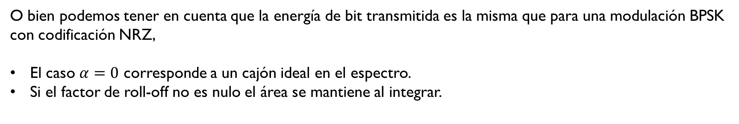
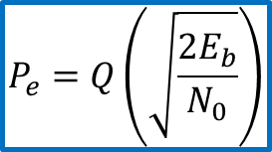
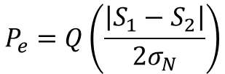
c) Dé una expresión para la probabilidad de error de bit para este sistema en función de la energía de bit media recibida, E_{b}, y la DEP de ruido, N₀/2 (supuesto blanco) a la entrada del receptor.
Podemos calcularla por definición a partir de la señal diferencia y el cálculo de la potencia de ruido integrada
$$P_{e}=Q\left(\frac{\left|S_{1}−S_{2}\right|}{2σ_{N}}\right)$$
O bien podemos tener en cuenta que la energía de bit transmitida es la misma que para una modulación BPSK con codificación NRZ,
El caso $α=0$ corresponde a un cajón ideal en el espectro.
Si el factor de roll-off no es nulo el área se mantiene al integrar.
y que la codificación es antipodal.
La probabilidad de error de bit es la misma que para NRZ bipolar
$$P_{e}=Q\left(\sqrt{\frac{2E_{b}}{N_{0}}}\right)$$

Slide 13



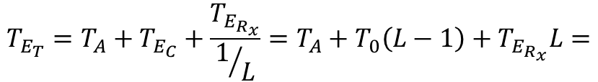
d) Suponiendo que la temperatura equivalente de ruido de la antena es T_{a} = 300K, la figura de ruido de receptor es 6 dB y que el receptor se encuentra conectado a la antena mediante un cable con atenuación de 10 dB a temperatura ambiente, calcule la potencia disponible mínima que debe entregar la antena para que la probabilidad de error de bit no sea superior a 10⁻⁵.
T_{A}=300K
$$T_{L}=T_{0}→F_{L}=L$$
L=10 dB
F=6 dB
$$F=6 dB=3,981 → T_{E_{R_{x}}}=T_{0}\left(F−1\right)=864,5 K$$
Cable
Rx
T=T₀
Debemos obtener la densidad espectral de ruido a la entrada del receptor.
$$T_{E_{T}}=T_{A}+T_{E_{C}}+\frac{T_{E_{R_{x}}}}{1/L}=T_{A}+T_{0}\left(L−1\right)+T_{E_{R_{x}}}L=$$
$$T_{E_{T}}=11555,45 K$$
$$→ N_{0}=KT_{E_{T}}=1,59 .{10}^{−19} [W/Hz]$$

Slide 14
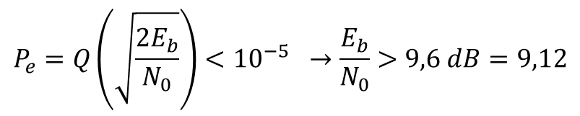
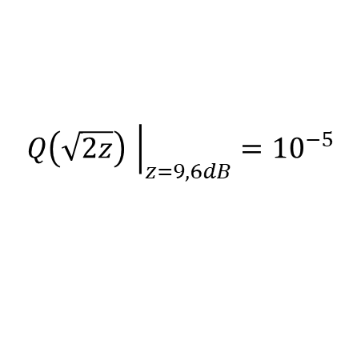



Se desea que Pe < 10⁻⁵, y sabemos que
$${\left.Q\left(\sqrt{2z}\right) \right|}_{z=9,6dB}={10}^{−5}$$
A partir de la probabilidad de error calculada podemos hallar la relación E_{b}/N₀ necesaria
$$P_{e}=Q\left(\sqrt{\frac{2E_{b}}{N_{0}}}\right)<{10}^{−5} →\frac{E_{b}}{N_{0}}>9,6 dB=9,12$$
La energía de bit la calculamos en función de la potencia recibida y el tiempo de bit.
$$E_{b}=P_{R}\frac{1}{R_{b}} →P_{R}=E_{b}R_{b}=\frac{E_{b}}{N_{0}}R_{b}N_{0}$$
Multiplicando y dividiendo por la DEP de ruido
Como la DEP de ruido fue calculada a la entrada del cable, no incluimos la atenuación!
Es decir buscamos el Eb/N0 en ese punto
$$P_{R}>\frac{E_{b}}{N_{0}}R_{b}N_{0}=4,78 .{10}^{−13} [W]$$
$$P_{R}>−93,2 dBm$$

